Slide 1
Государственное автономное общеобразовательное учреждение Чукотского автономного округа «Чукотский окружной профильный лицей»
«Бессмертный полк 10 «В» класса»

Slide 2
Попов Николай Григорьевич Назаров Кирилл- правнук
МОЙ
МОЙ
МОЙ

Slide 3
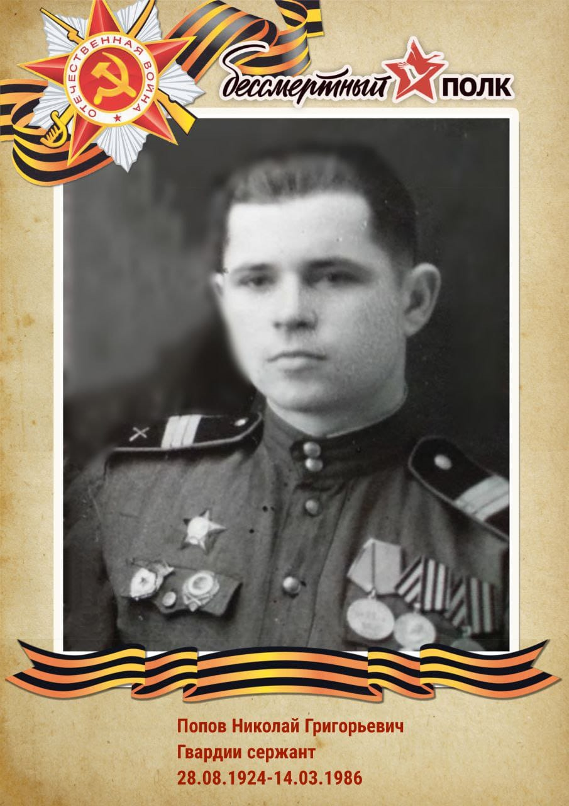
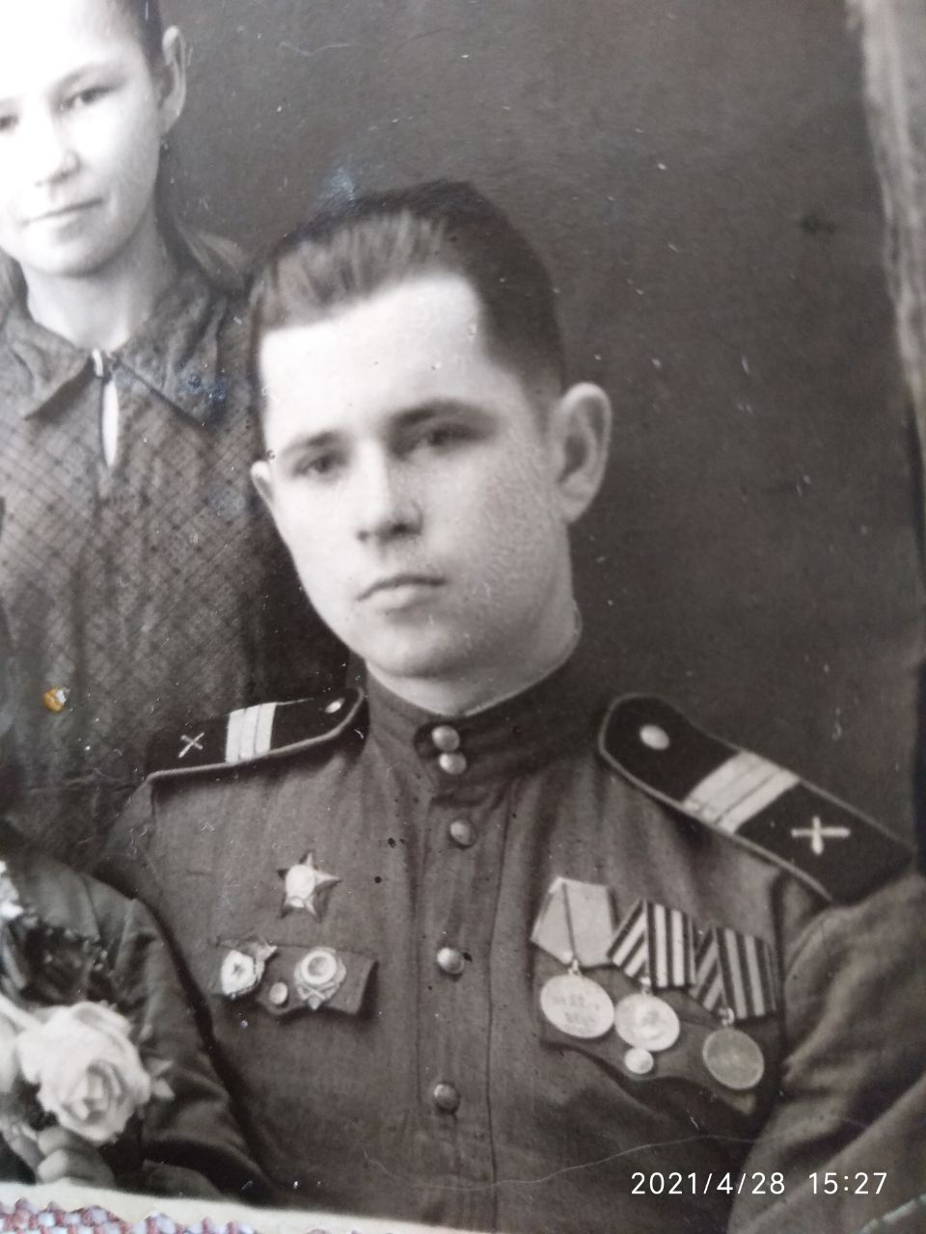
Попов Николай Григорьевич прошел всю войну. В самом начале ВОВ фашисты захватили родное село Жованка, что под Горловкой.
В родном отцовском доме поселились офицеры немецкой армии, которые позорно бежали в 1944 году при наступлении Советской армии.

Slide 4
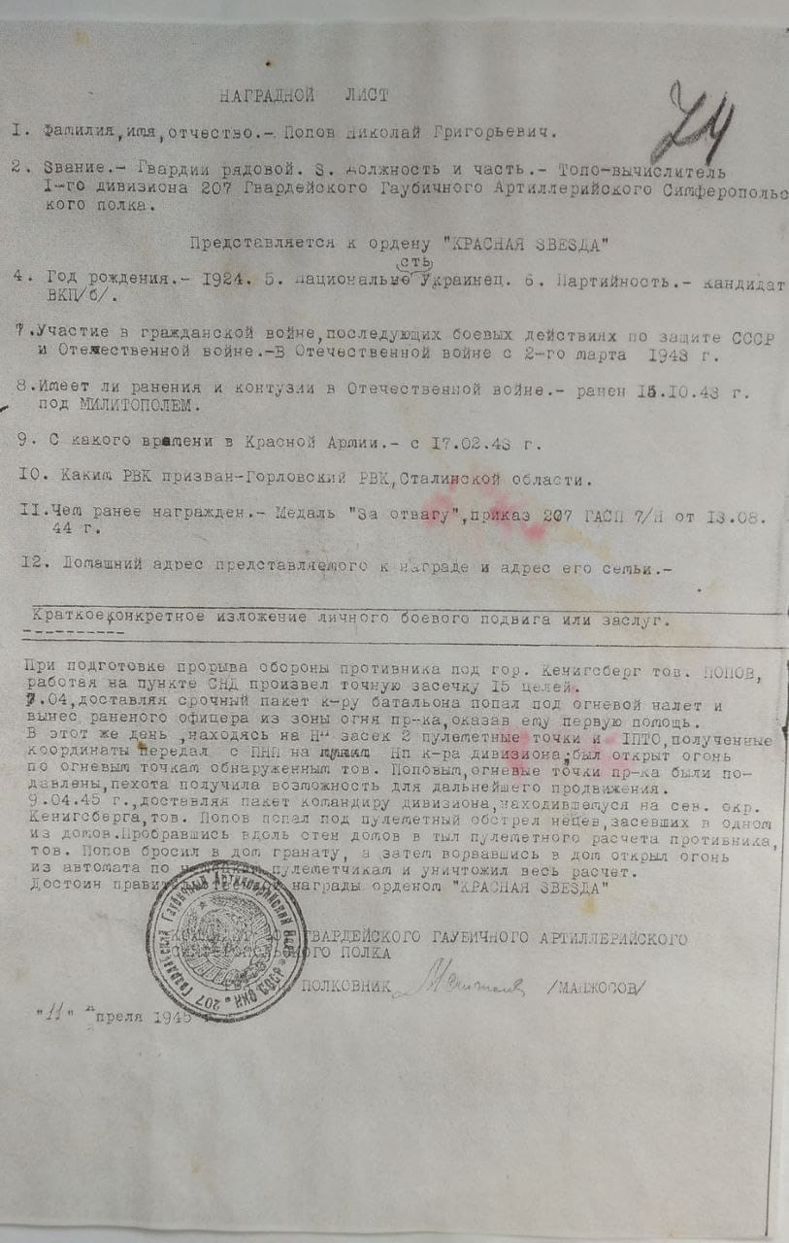
Гвардии сержант, 5-я Гвардейская Севастопольская Краснознаменная гаубичная арт.бригада. награды: "Орден красной звёзды",медаль "За отвагу",и взятие Кенигсберга.

Slide 5
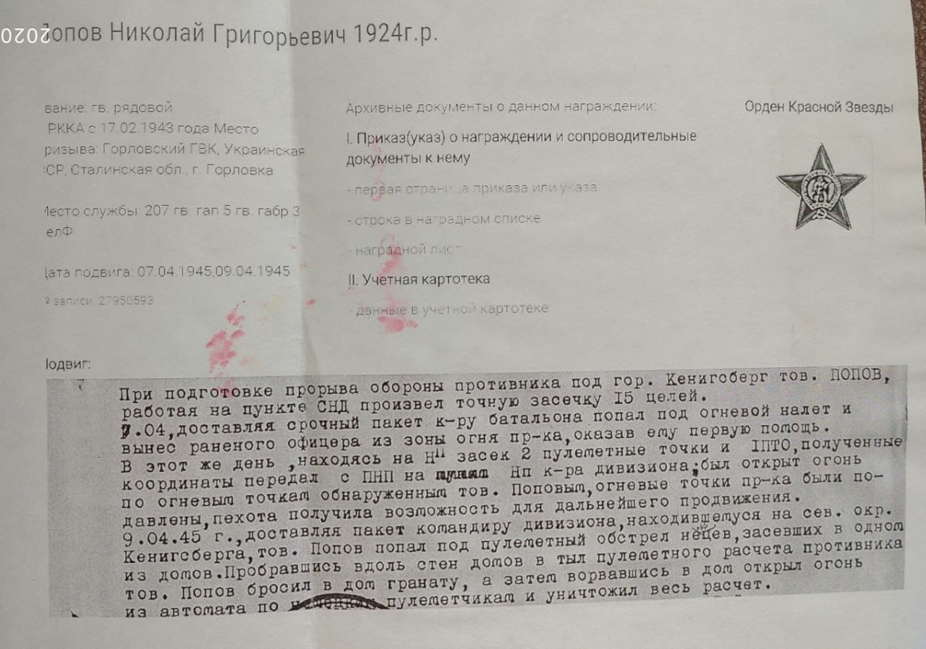
Николай Григорьевич после войны выучился на агронома, всю оставшуюся жизнь проработал в совхозе и стал его председателем. Похоронен в Донецкой области.

Slide 6
Долгушин Григорий Николаевич Фирстов Роман - правнук.

Slide 7
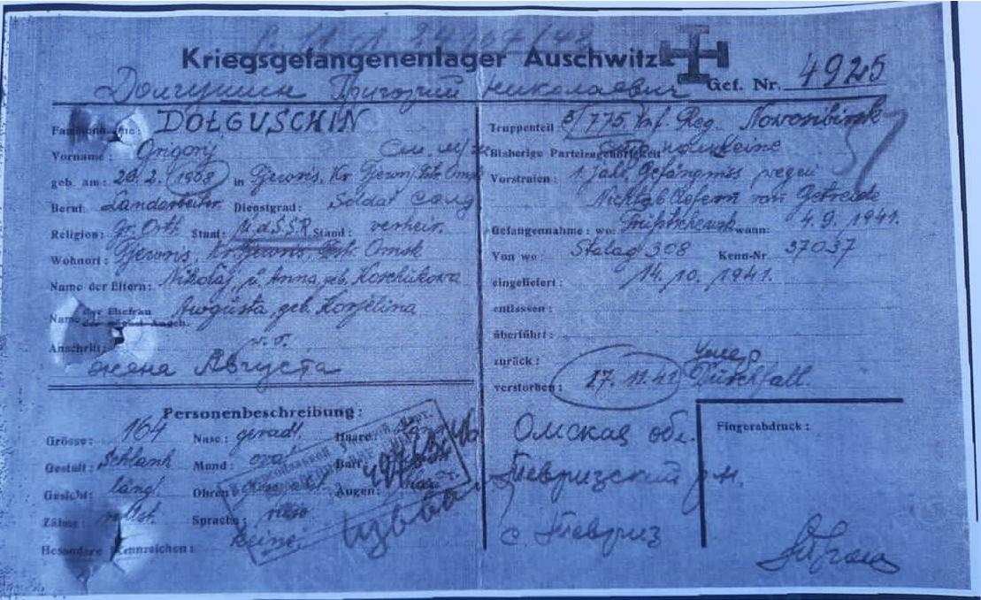
Долгушин Григорий Николаевич, 1908 года рождения. Призван 8 августа 1941 года с. Твериз Омской области, рядовой. Пленён 9 сентября 1941 года под Трубчевском Брянского направления. Под Вязьмой и Брянском в первые месяцы войны попало в плен более 688 тысяч советских солдат и офицеров. Убит в концлагере Аушвиц 17 ноября 1941 года.

Slide 8
Кулик Ева Филимоновна- ребенок войны Крячкова Анастасия - правнучка

Slide 10
Я помню! Я гожусь!

